Slide 1
고에너지물리연구소
설립 추진 정책 세션
울산과학기술원 물리학과
곽 규 진
2023년 11월 24일 동신대학교
고에너지물리학회 2023년 가을 학술대회

Slide 2
지난 학술대회 정책세션
고에너지물리연구소 설립을 위한 정책과제 추진
  연구재단 정책과제 수주
  과제를 통한 설립 추진 백서/보고서 작성
  차기 임원진/이사진 사업
고에너지물리연구소 설립 형태
  정부출연연구원(천문연구원, 수리연구소, 핵융합연구소: 핵융합에너지연구원): 명확한 연구 목적(혹은 이를 성취하기 위한 핵심 시설)을 가지고 설립됨 (Mission-Specific)
  핵,입자,천체 전분야를 지원할 수 있는 빅 텐트
  기존 연구원/연구소 산하 기관으로 시작: IBS/중이온가속기연구소/핵입자클러스터, 천문연구원 혹은 IBS 산하 등

Slide 3
고에너지물리연구소 설립 추진 백서
( -> 향후 설립 과제 예타보고서)
설립 필요성: 추진 역사, 설립 배경, 필요성
국내외 현황: 국내 대형 장비 현황 (오늘 토론 주제) 및 연구 활동 (각 분과별로 정리), 해외 연구소 사례 (해외 사례 조사)
연구소 세부 사항: 국내 관련 연구자 현황 조사 및 향후 변화 예측
장비, 인력 -> 예산
연구소 설립 시나리오: 여러 가지 가능성 제시 (지난 토론 주제)

Slide 4
흩어진 정보들 ...
국가 과학기술 인프라 강국 실현을 위한 국가 대형 연구 시설 구축 지도 (2011. 07) ( https://www.nfec.go.kr/nfec/sub02_04.do )
  “국가대형연구시설”로 구글 검색
  국가과학기술위원회 ( 위키 링크, 2010년 설립 -> 2013년 폐지) 성과관리과와
  한국기초과학지원연구원(KBSI) 국가 연구 시설 장비 진흥 센터 장비기획팀이 작성
과학 정책 혹은 의사 결정
  (대통령직속) 국가과학기술자문회의: 최종(?) 정책 결정 혹은 자문(?)
  실무를 맡았던(?) 국가과학기술위원회의 기능은 지금 어디에 있는가?
  정책 입안 및 집행자들에게 과학 정책 혹은 의견이 누구에 의해 혹은 어떤 방식으로 전달되는가?

Slide 5

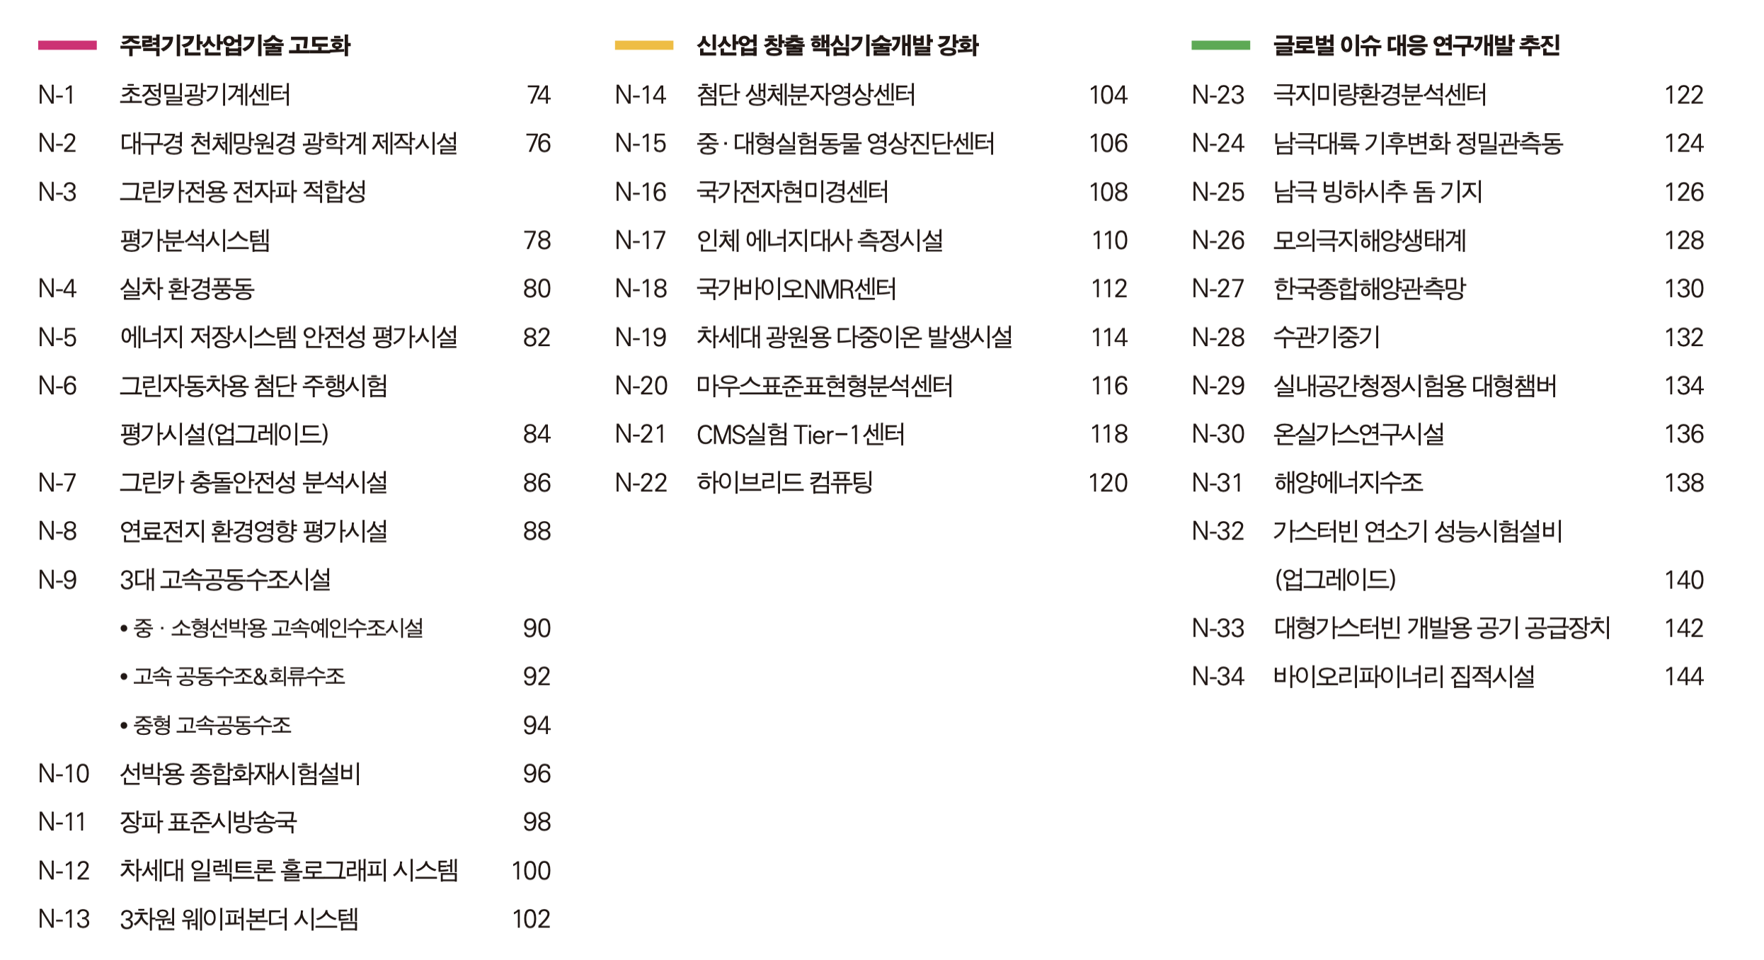

Slide 6
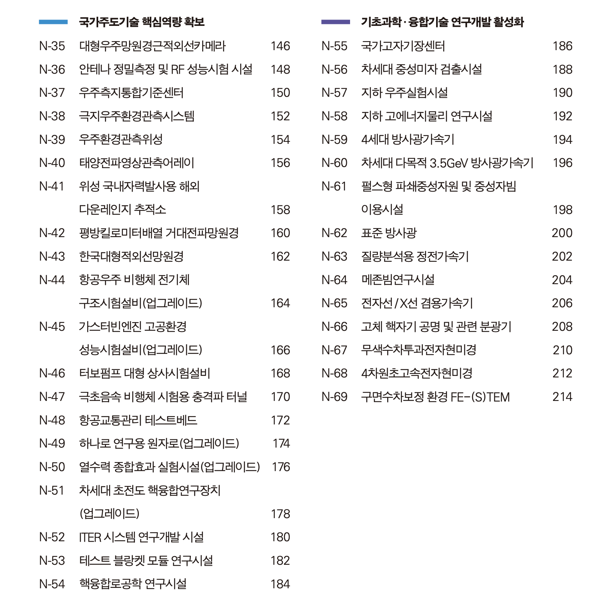

Slide 7

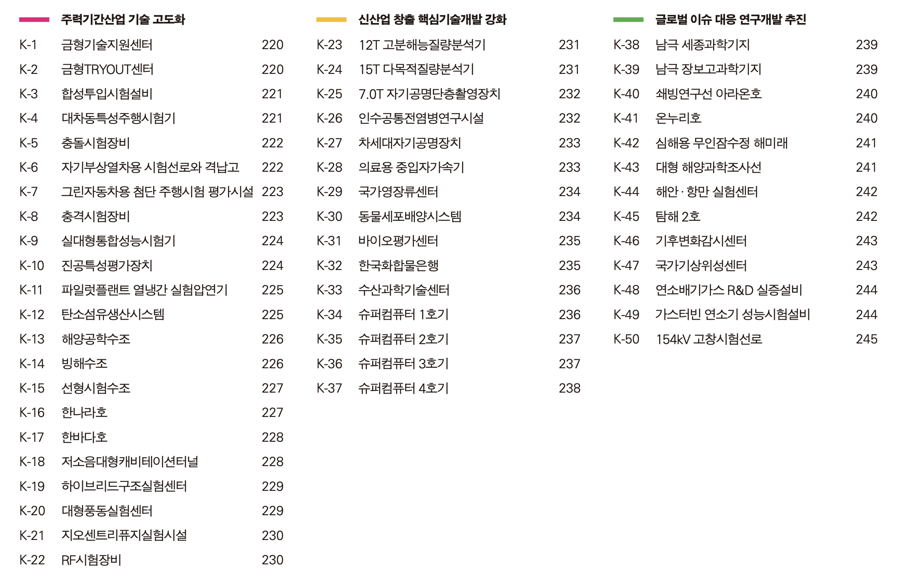

Slide 8
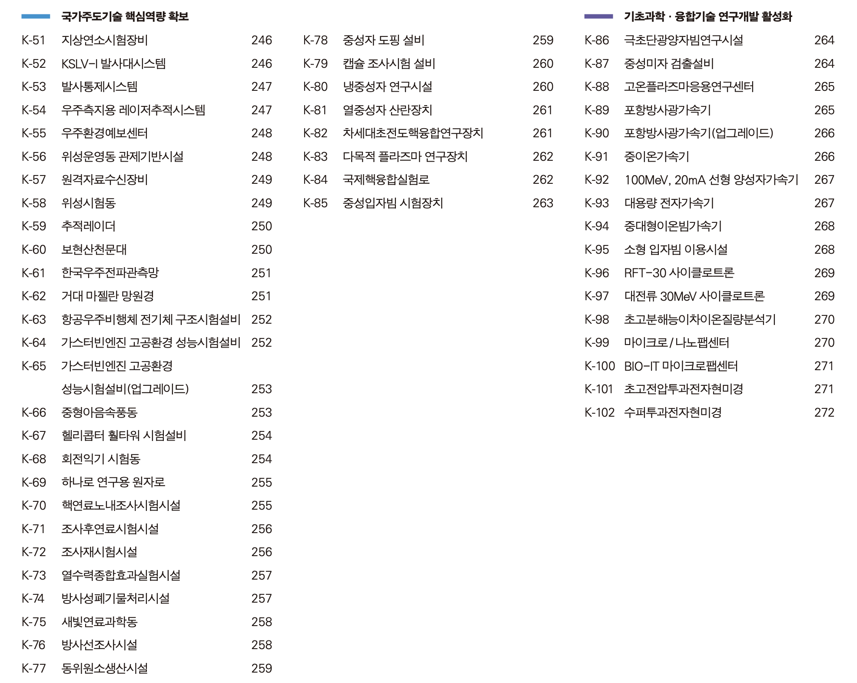

Slide 9

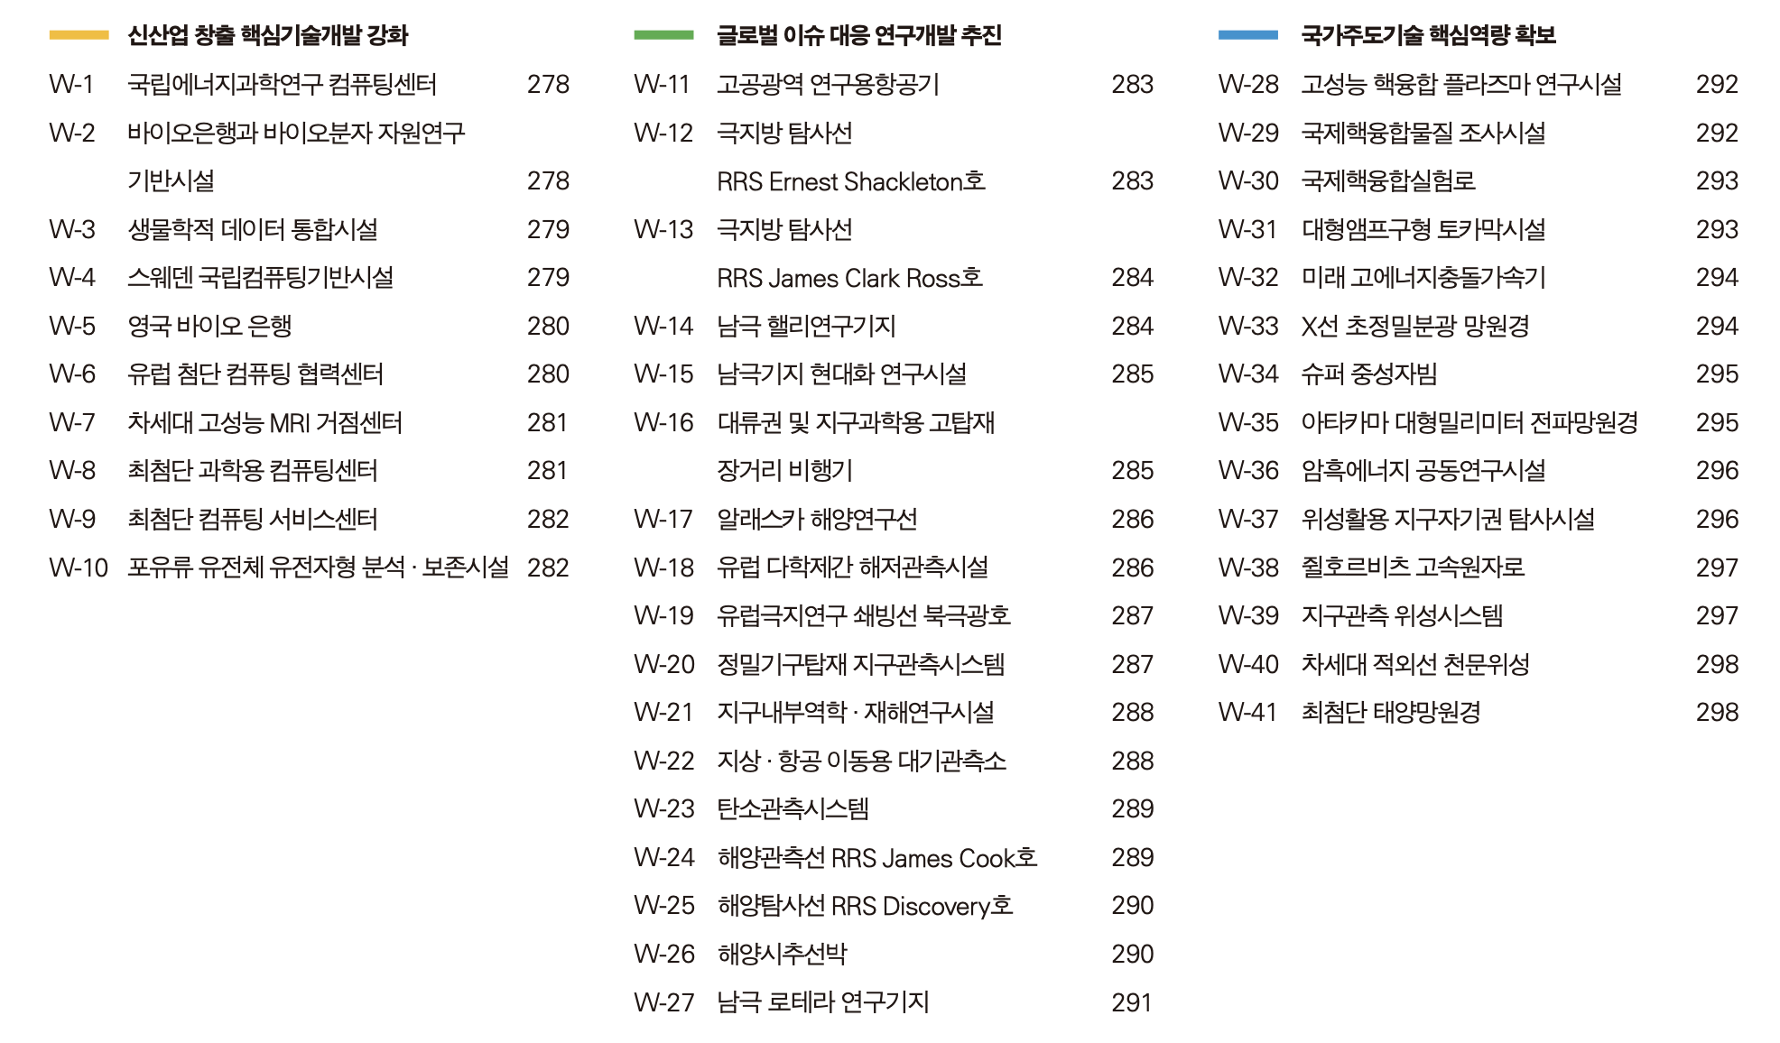

Slide 10
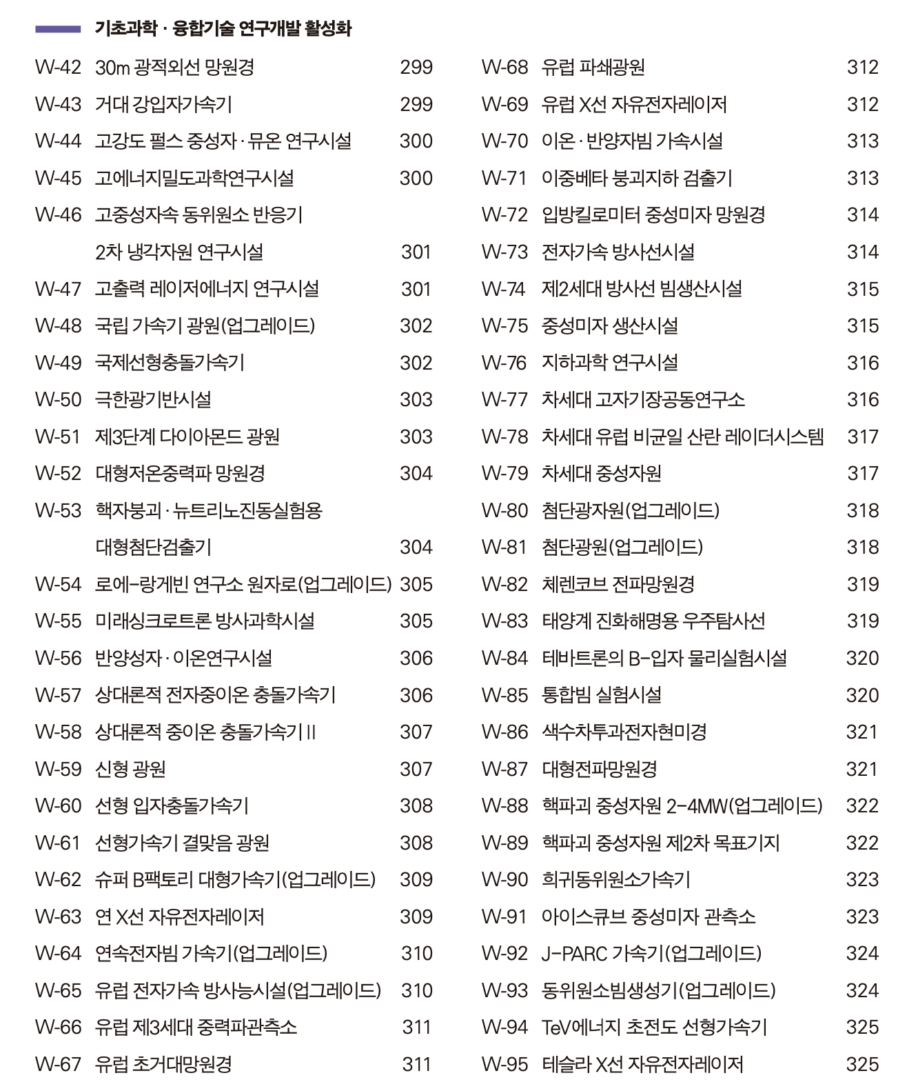

Slide 11
해외 대형 장비 국제 공동 연구
핵, 입자 (가속기)
  RIBF, FRIB, K500 SC Cyclotron, RHIC, SPIRAL I, HIMAC, CMS/LHC, ALICE/LHC, J-PARC, SPRING-8, Belle-2
입자, 천체 (비가속기?)
  Hyper-K, DUNE, ICECUBE, KM3NET, KAMLAND, LIGO, VIRGO, KAGRA, EINSTEIN TELESCOPE, SKA, GMT, TMT

